Slide 1
Máy Boltzmann (RBM)
Máy Boltzmann hạn chế
Học cách sinh ra dữ liệu (generative model)
Có thể xếp chồng thành kiến trúc sâu tương tự Bộ tự mã hóa
Biến ẩn
Biến vào
h₁
v₁
h₂
v₂
h₃
v₃
h₄

Slide 2
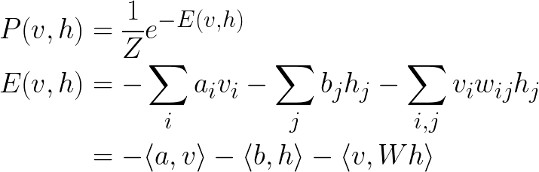
Máy Boltzmann
Xác suất liên hợp
Biến ẩn
Biến vào
h₁
v₁
h₂
v₂
h₃
v₃
h₄

Slide 3
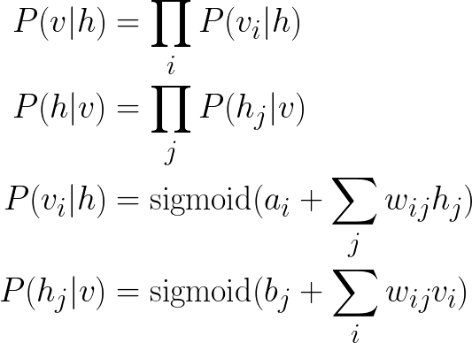
Máy Boltzmann
Xác suất có điều kiện
Biến ẩn
Biến vào
h₁
v₁
h₂
v₂
h₃
v₃
h₄

Slide 4



Máy Boltzmann
Huấn luyện (Gibbs sampling)
Lấy mẫu
Lấy mẫu
Lấy mẫu
Cập nhật
Biến ẩn
Biến vào
h₁
v₁
h₂
v₂
h₃
v₃
h₄

Slide 5
Kiến trúc sâu
RBM lấy mẫu theo xác suất có điều kiện
Cách lấy mẫu v^{data} → h^{data} → v^{recon} → h^{recon}
Xây dựng lại dữ liệu như bộ tự mã hóa.
Như vậy có thể xếp chồng các RBM để tạo kiến trúc sâu.
Tinh chỉnh trọng số bằng lan truyền ngược

Slide 6
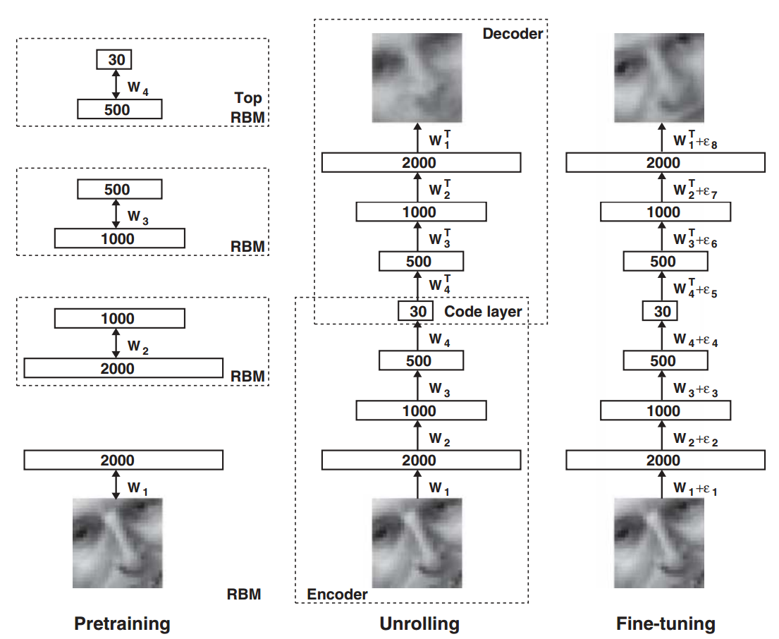
Hinton (Science, 2006)

